Slide 1
AutoCAD 2012 Kurs: Principi CAAD-a, Predavanje 04 Univerzitet u Beogradu, Arhitektonski fakultet
Instaliranje AutoCAD-a (studentska verzija)
Autodesk Exchange – Resursi za učenje AutoCAD-a
Radno okruženje, Organizacija crteža, Osnovne komande za crtanje i modifikaciju
Dr Mirjana Devetakovic
Beograd, 2012
Source of illustration http://www.SmatrBIM.com

Slide 2
> Neke činjenice o AutoCAD-u
Proizvodi ga i distribuira američka firma Autodesk
Prva verzija 1982. godine
Prvi CAD softver koji je radio na personalnim računarima (PC), dok su ostali softveri ovog tipa radili na tzv. mainframe i mini kompjuterima
Intenzivnije korišćenje u Srbiji
Unapređeno modeliranje
AutoCAD za Windows
Izvor ilustracije: Hurlay, S.: AutoCAD Release History; http://autodesk.blogs.com/between_the_lines/autocad-release-history.html

Slide 3
> Tipovi datoteka u AutoAD-u
.dwg (izvorna datoteka AutoCAD-a)
.dwt (drawing template, datoteka po svojim karakteristikama identična kao .dwg i služi za započinjanje novog crteža)
.dxf (datoteka za razmenu sa drugim CAD programima, standard u interoperabilnosti)
.sv$ (backup datoteka, filename_a_b_nnnn.sv$
.dst (sheet set - kolekcija layout-a iz više crteža)
.dwf (2D vektorska datoteka, za publikovanje na Web-u; otvara se, pregleda i štampa pomoću programa Design Review, kao i pomoću Internet Explorer-a)

Slide 4
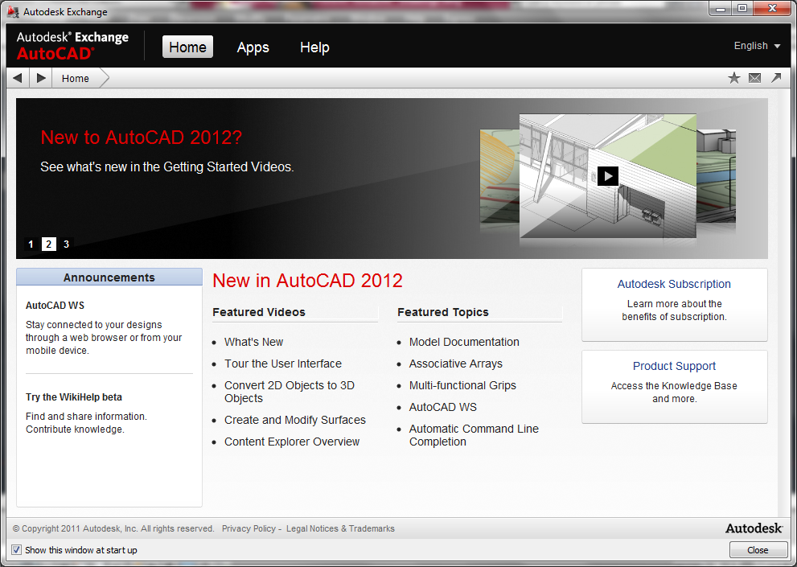
Autodesk Exchange

Slide 5
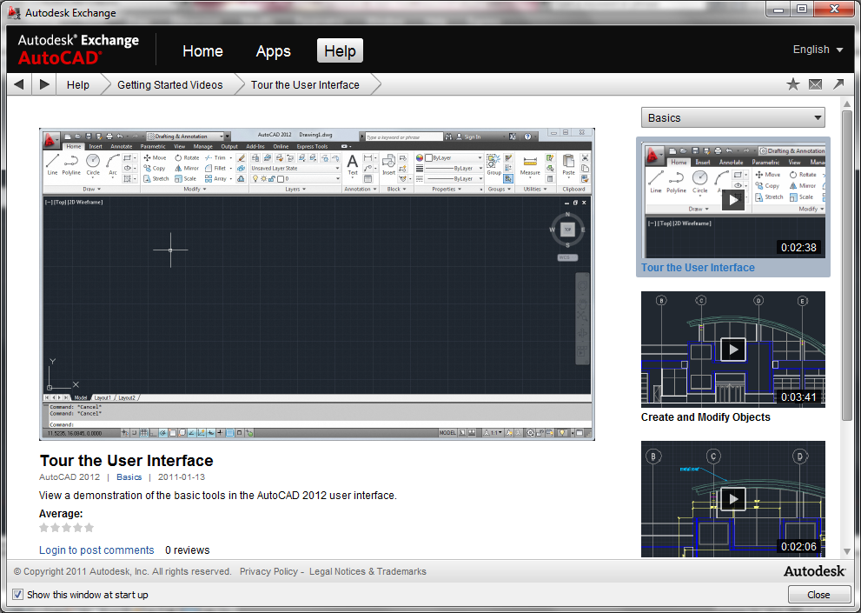
> Radno okruženje AutoCAD-a
Getting started videos

Slide 6
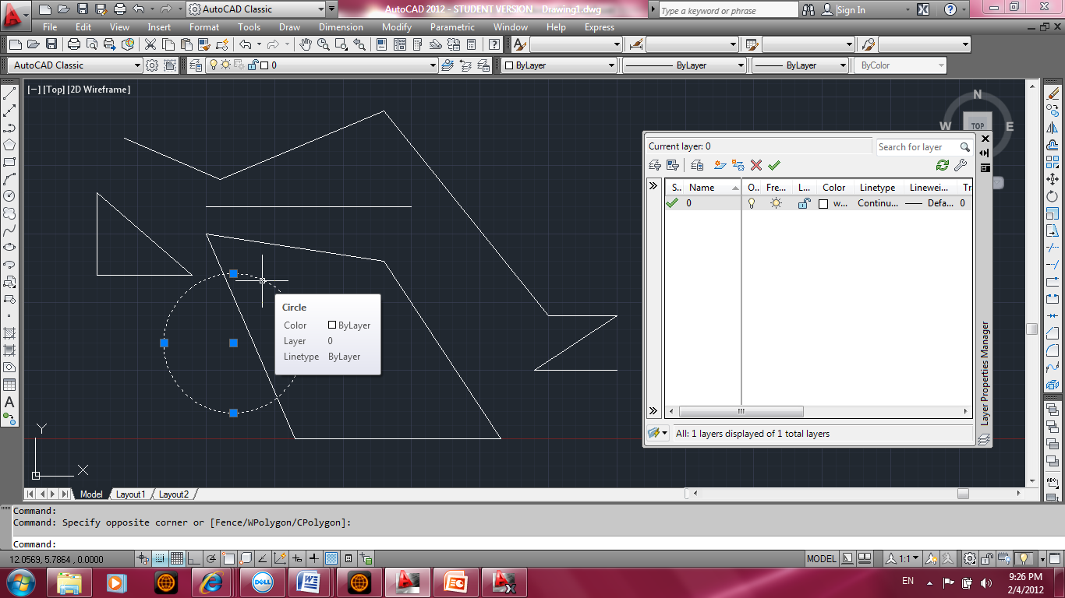
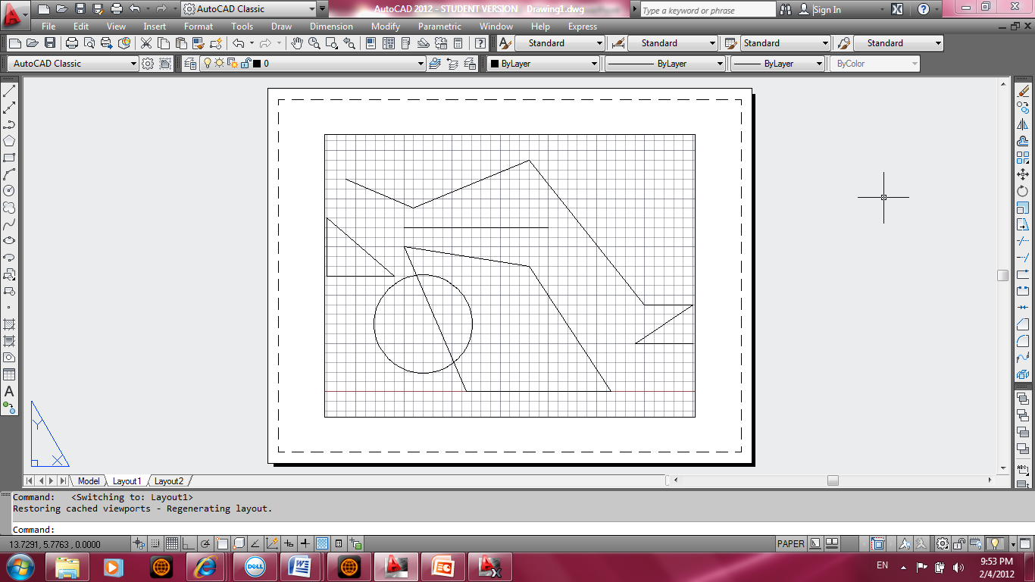
> Radno okruženje AutoCAD-a

Slide 7
> Prikazi: Model i Layout (organizacija lista za štampu)

Slide 8
> Radno okruženje AutoCAD-a
Komandna linija
koordinate
snap, grid, ortho, dynamic input,
lineweight
Model/Paper
Quick view layout, quick view paper
Annotation scale
Workspace swithing (izgled radnog okruženja), Cleanscreen

Slide 9
> Komandna linija

Slide 10
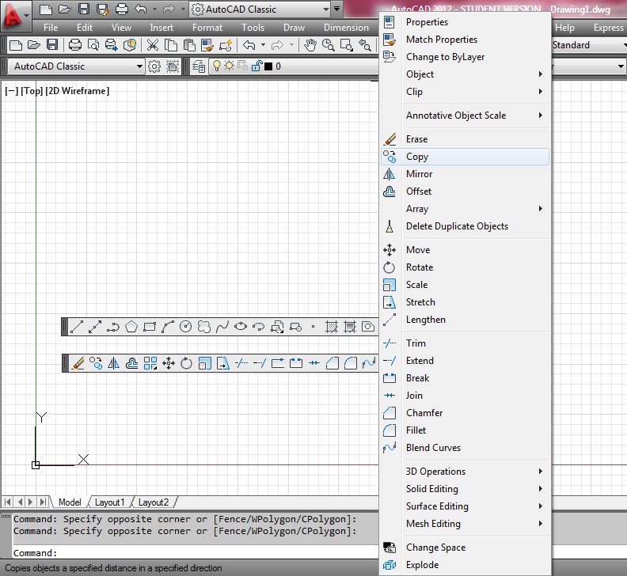
> Palete sa komandama i padajući meniji
AutoCAD Classic

Slide 11
> Trake sa komandama (ribbons)
Drafting and Annotation
3D Basics
3D Modeling

Slide 12
Drafting and Annotation
3D Basics
3D Modeling

Slide 13
> Prikazi
Broj i raspored prikaza
Definisani prikazi
Stil prikaza

Slide 14
> Podešavanje crteža (Drafting Settings)

Slide 15
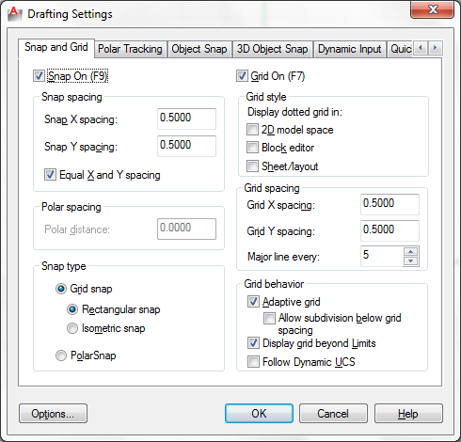
F9 – Snap
F7 – Grid
> Snap & Grid podešavanje skoka kursora i mreže pomoćnih linija
Tools - Drafting Settings

Slide 16
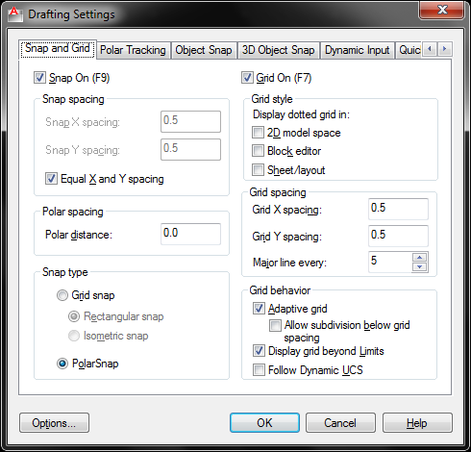
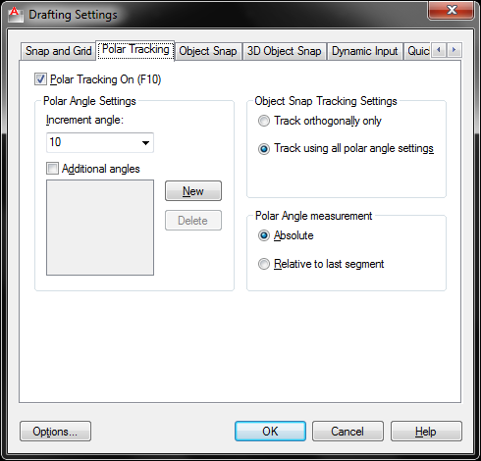
F10 – Polar Tracking
> Polar Snap kontrola skoka kursora pod uglom > Polar Tracking
kontrola ugla pod kojim se kreće kursor
Polar Snap ima efekta samo kada je aktiviran Polar Tracking
Tools - Drafting Settings

Slide 17
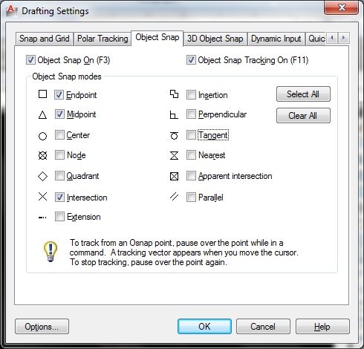
F3 – Object Snap
F11 – Object Snap Tracking
> Object Snap precizno pogađanje karakterističnih tačaka
> Object Snap Tracking
pozicioniranje u odnosu na karakteristične tačke
Tools - Drafting Settings

Slide 18
> Object Snap Tracking
primeri

Slide 19
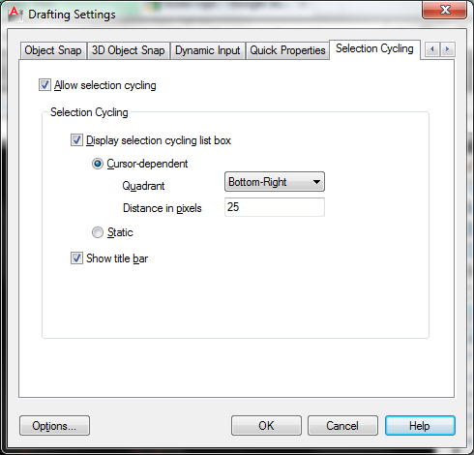
> Selection Cycling
Izbor iz liste entiteta koji su nacrtani jedan preko drugog

Slide 20
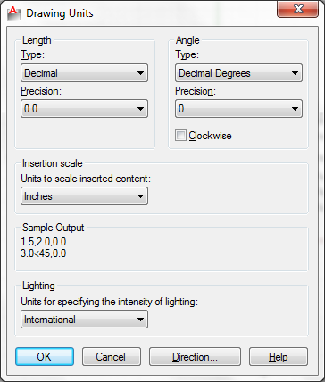
> Units jedinice za unos veličina
Format - Units

Slide 21
> Komande za crtanje novih elemenata (Draw)

Slide 22
> Draw
meni

Slide 23
> Draw
ribbon
Drafting and Annotation Workspace
AutoCAD Classic Workspace - Tool Palette

Slide 26
> Precizan unos veličina

Slide 27
> Precizan unos veličina
Ekranski unos
Dynamic Imput
Unos iz komandne linije:
0, 0 to 4.5,0 (x,y unos apsolutnih koordinata)
@4.5, 0 (@x,y kretanje u odnosu na poslednju unetu tačku, relativno)
@4.5<0 (@t< kretanje u odnosu na poslednju unetu tačku pod uglom, relativno)

Slide 28
Rectangle
Circle

Slide 29
> Multifunkcionalni gripovi
Stretch
Lenghten

Slide 30
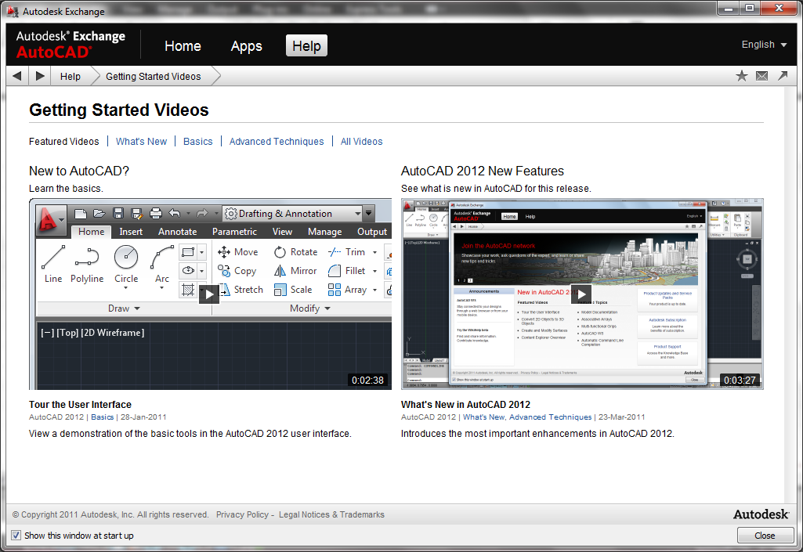
> Video tutorijali
AutoCAD 2012 Overview, http://adskmedia.com/autocad-2012/
Getting started video tutorials, http://usa.autodesk.com/adsk/servlet/item?siteID=123112&id=13202153&linkID=9240615

Slide 31
AutoCAD 2012 Kurs: Principi CAAD-a, Predavanje 04 Univerzitet u Beogradu, Arhitektonski fakultet
Organizacija lista za štampu (Layout)
Publikovanje lista u .pdf formatu
Štampanje crteža
Dr Mirjana Devetakovic
Beograd, 2012
Source of illustration http://www.SmatrBIM.com

Slide 32
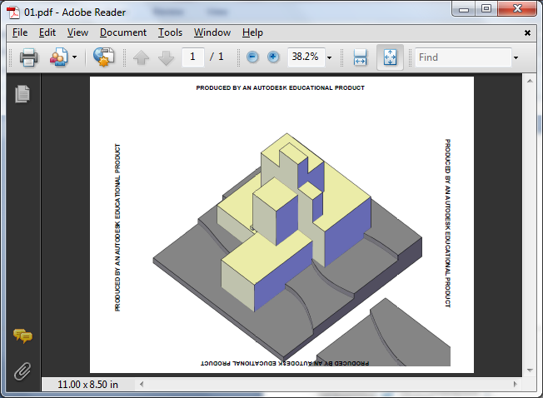
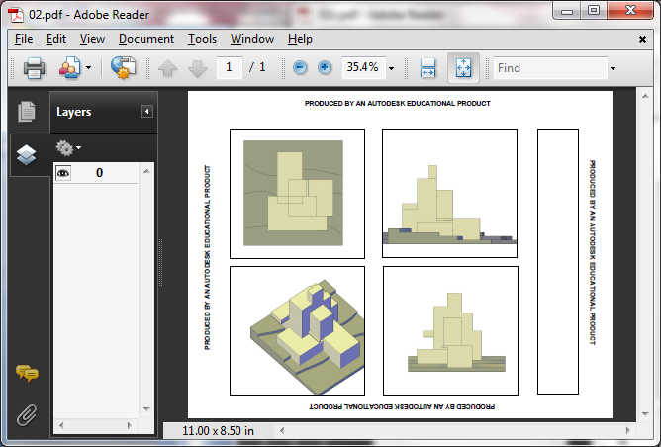
Model
> PDF export
Layout

Slide 33
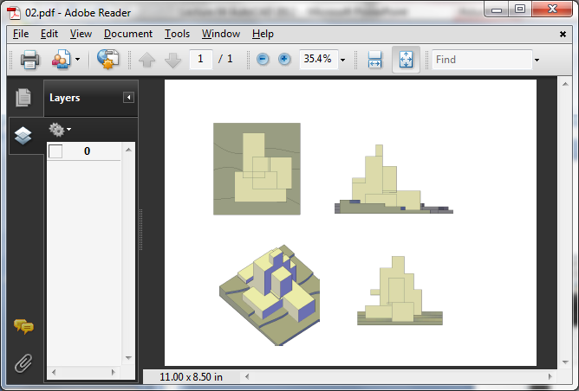
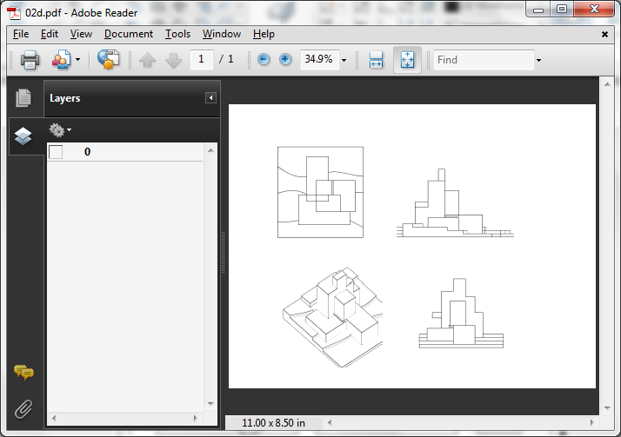
> Isključivanje layer-a 0 u pdf-u

Slide 34
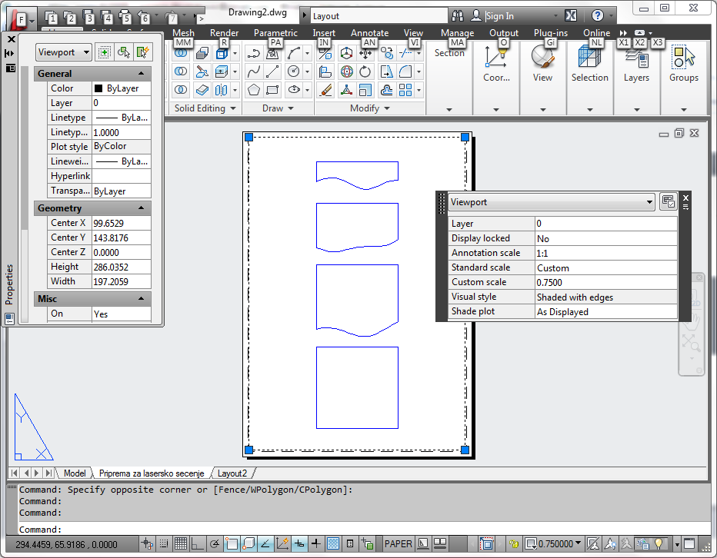
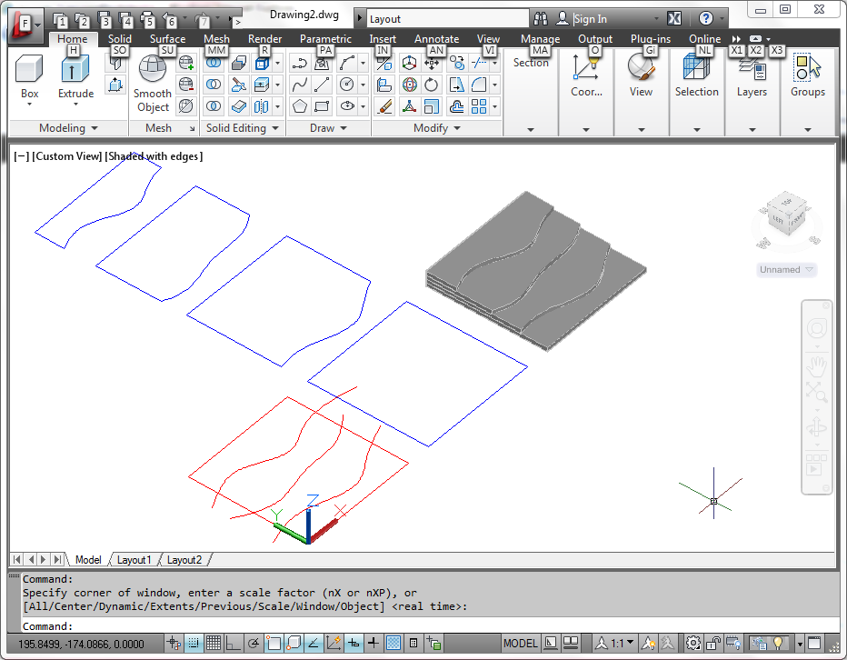
> Primer: Model terena
Komande:
Layer
Rectangle
Spline
Boundary
Extrude
Extract edges
Copy
Move
Layout Export PDF

Slide 35
> Varijacija: objekti usečeni u teren

Slide 36
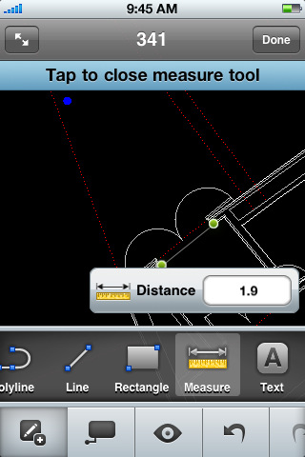
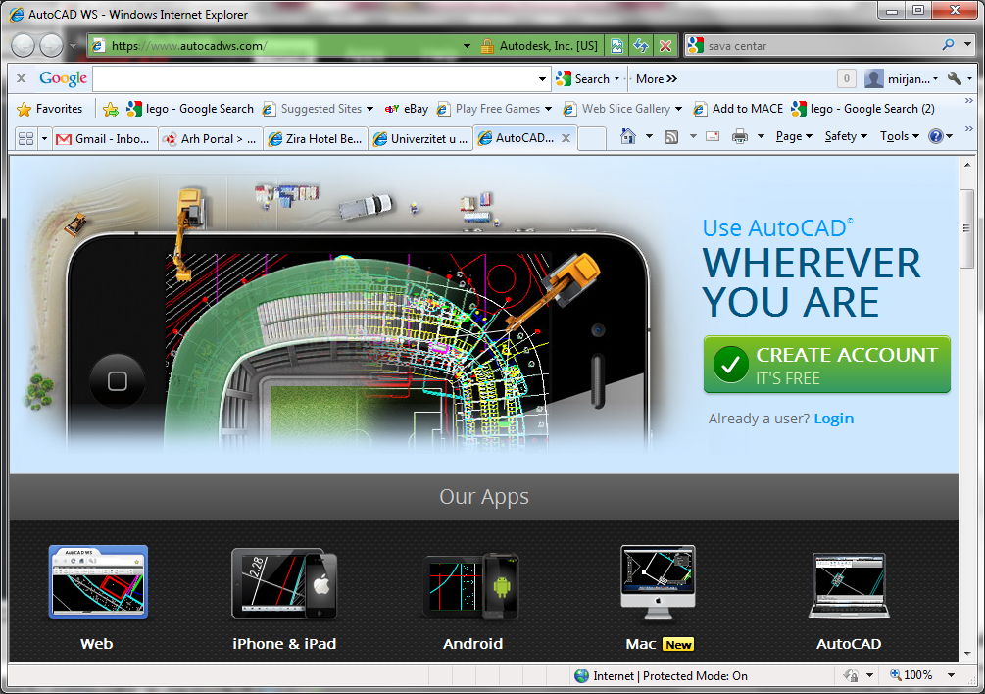
> AutoCAD WS Web i mobilni uređaji

